Slide 1
Linux & Window
2019-10-16
조은애
Notes:
https://smsinfo.tistory.com/512

Slide 2

Linux
리눅스 커널을 기반으로 하는 운영체제
1991년 헬싱키 대학생이었던 리누스 토발즈에 의해 만들어짐
대형컴퓨터에서 사용하는 유닉스를 개인pc에서도 사용할수있게 공개 운영체제로 개발된 것
리눅스의 발전은 1990년대 초 GNU와의 만남에서 큰 영향을 받음
1991년 11월 버전 0.10이 공개되면서 확대 보급되기 시작
GNU는 리처드 스톨만의 주도하에 시작된 프리웨어 유닉스 프로젝트
리눅스의 마스코트 턱스(Tux)
Notes:
1990년대 초 GNU프로젝트는 컴파일러,셸, 텍스트에디터, 시스템 라이브러리 등을 완성하였으나 가장 중요한 커널을 완성시키지 못하고 있었다. GNU 프로젝트가 자체 커널 개발에서 제동이 걸릴 때쯤 리눅스와 컨택하게 되었고 이둘의 결합으로 완전한 운영체제로 거듭나게 되었다.

Slide 3


Linux
전세계에 300개 이상의 배포판이 있고 대부분이 무료
레드햇 엔터프라이즈 리눅스
Red Hat Enterprise Linux
아직도 많은 사람들이 리눅스라고 하면 레드햇을 떠올릴 정도로 유명한 배포판
회사에서는 압도적으로 redhat을 많이 씀
우분투Ubuntu
데비안 GNU/Linux 기반으로 만든 배포판으로 최근에 가장 인기
Notes:
일반적으로 말하는 리눅스는 리눅스 토발즈가 만든 커널에 컴파일러, 셸, 기타 응용 프로그램들이 조합된 배포판을 의미함.
현재 리눅스는 운영체제의 핵심부분인 커널과 그 외 많은 소프트웨어들이 결합된 형태로 배포되고 있는데
가장 많이 사용되는 배포본은 레드햇, 데비안, 슬렉웨어 등이 있음

Slide 4
Linux
장점
다중 사용자 및 다중 처리 시스템
완전한 무료 시스템 운영체제
오픈 소스의 특징으로 인해 계속해서 업데이트
다양한 배포판
바이러스 적고, 보안이슈 발생 시 빠른 대처 가능
안정적, 장시간 운영에 적합 (디바이스, 서버용)
비교적 낮은 사양에서도 잘 돌아감 (성능을 최대한 이끌어냄)

Slide 5
Linux
단점
커널과 여러 소프트웨어가 배포될 때 정리가 잘 되지 않음
실시간 처리가 약함
윈도우 전용 프로그램
(공인인증서, 카카오톡 메신저 pc버전, 일부 게임 등)
텍스트 입력방식, 어렵고 적응하는데 오래 걸림
Notes:
절대 못 쓰는 것은 아니고 "가상 머신"이라는 것을 이용하면 리눅스에서도 윈도우 프로그램을 사용 할 수는 있습니다.

Slide 6
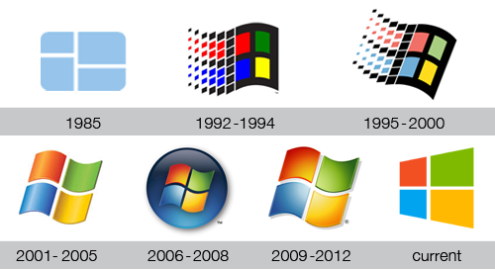
Window
1985년, 미국 마이크로소프트가 개발한 GUI환경 운영체제
현재 전 세계 90%의 개인용 컴퓨터에서 쓰고 있음
Notes:
https://www.bodnara.co.kr/bbs/article.html?num=124253
http://www.ciokorea.com/news/37033
https://smsinfo.tistory.com/526

Slide 7
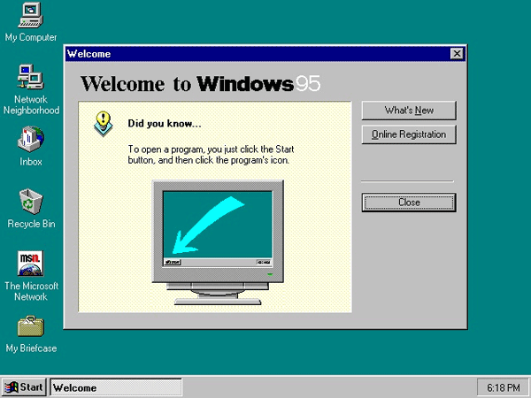
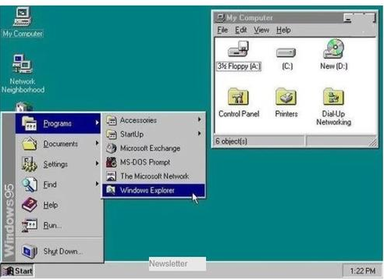
Window
진정한 운영체제로의 변신!
“윈도우 95” 1995.8
Notes:
윈도우 3.x까지는 운영체제인 DOS위에서 '윈도우'라는 별도의 프로그램이 실행되는 구조였기 때문에 엄밀한 의미로는 지금의 '운영체제인 윈도우'와는 달랐지만, 1995년 8월 출시한 윈도우 95부터는 진정한 운영체제로의 변신을 시도했다.
DOS 부팅 후 윈도우 프로그램을 실행 시켰던 기존 윈도우 3.x 까지와 달리 윈도우 95는 처음 부팅이 윈도우로 이뤄졌지만, 기존 DOS 사용자와의 호환 유지를 위해 같은 운영체제안에서 32bit인 윈도우와 16bit 기반의 DOS가 공존하는, 조금은 기형적인 모습으로 출시되었다.
이 때문인지 윈도우 95는 95번 재설치해야 마스터할 수 있다는 농담아닌 농담이 유행할 정도로 안정성에 문제가 있었으며, '공포의 블루스크린'으로 인해 지금 이 글을 작성 중인 기자를 비롯해 상당수의 윈도우 95 PC 사용자가 DOS로 다운그레이드를 시도했다는 '카더라' 통신을 접할 수 있었다.
하지만 플러그앤 플레이와 선점형 멀티태스킹, 누구나 쉽게 사용할 수 있는 그래픽 기반 인터페이스 등, 예전 명령어 기반 DOS와는 비교할 수 없는 편리함으로 인해 선풍적인 인기를 끌었다.
윈도우 95는 마이크로소프트에게 상업적 성공을 안겨다 준 제품, 예전 명령어 기반 DOS와는 비교할 수 없는 편리함으로 인해 선풍적인 인기를 끌었다.
윈도우를 pc용 범용 운영체제로 자리내게 했다는 의미를 지님.

Slide 8
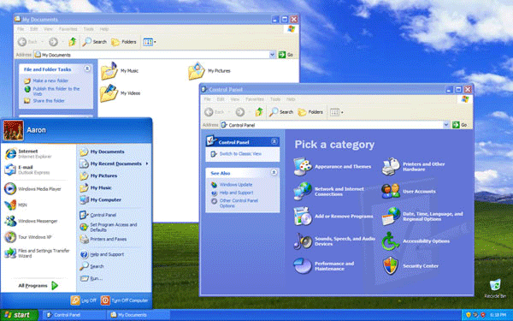
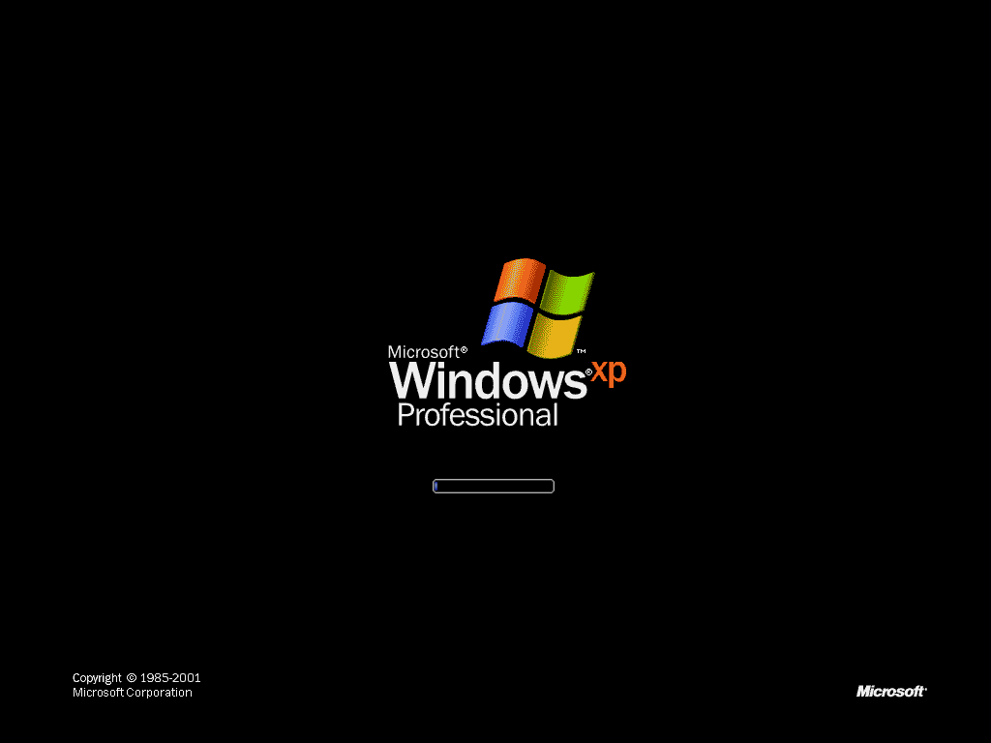
Window
“윈도우 Xp” 2001.10
오랜기간 쓰인 성공한 OS
Notes:
xp는 과거의 윈도우와 비교해 안정적인 데스크톱 컴퓨팅 시대를 열었다고 평가될만한 존재.
후속작인 윈도우 비스타와 비교하면 더욱 빛을 발한다.
http://www.ciokorea.com/news/37033

Slide 9
Window
장점
1. 한번에 여러 프로그램을 열어 놓고 수행 가능
2. 대부분이 그림형태인 아이콘으로 이루어지는 GUI환경을 제공
3. 명령의 입력이 아닌 사용자의 행동(클릭)으로 여러 기능들이 수행됨
4. 많은 애플리케이션 보유
5. 메모리 제한이 적음
6. 도움말 기능이 풍부해 별도의 메뉴얼이 필요없음
사용자의 편의!

Slide 10
Window
단점
가격이 비쌈
기본 애플리케이션을 이용할 경우 추가 비용 발생
리눅스에 비해 버그나 보안 취약점 발견 시 대처가 느림
응용프로그램 수정 혹은 개선 불가능

Slide 11
특징 한눈에보기
Linux | 구분 | Window
무료 | 비용 | 유료
높음 (개발자로부터 수시 업데이트) | 안정성 및 신뢰도 | 비교적 낮음
높음 (바이러스 적고, 보안이슈 발생 시 빠른 대처 가능) | 보안성 | 비교적 낮음
다양한 무료 오픈소스 프로그램 | 응용프로그램 | 소스코드없이 제공함 수정, 개선 불가
텍스트입력방식 | 운영관리측면 | 편리 - gui방식
Notes:
https://blog.cafe24.com/1167

Slide 12
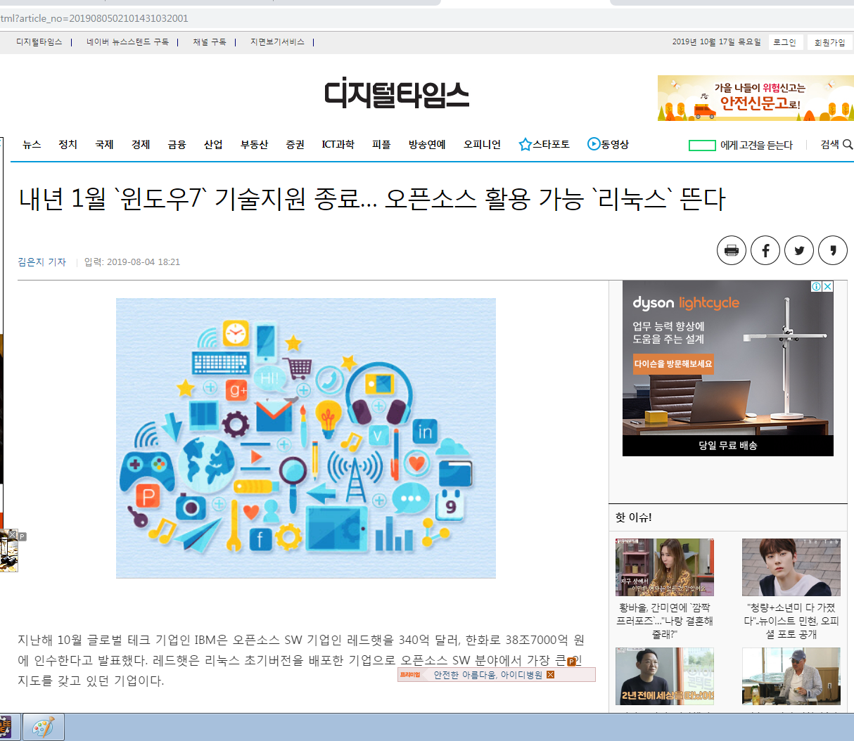
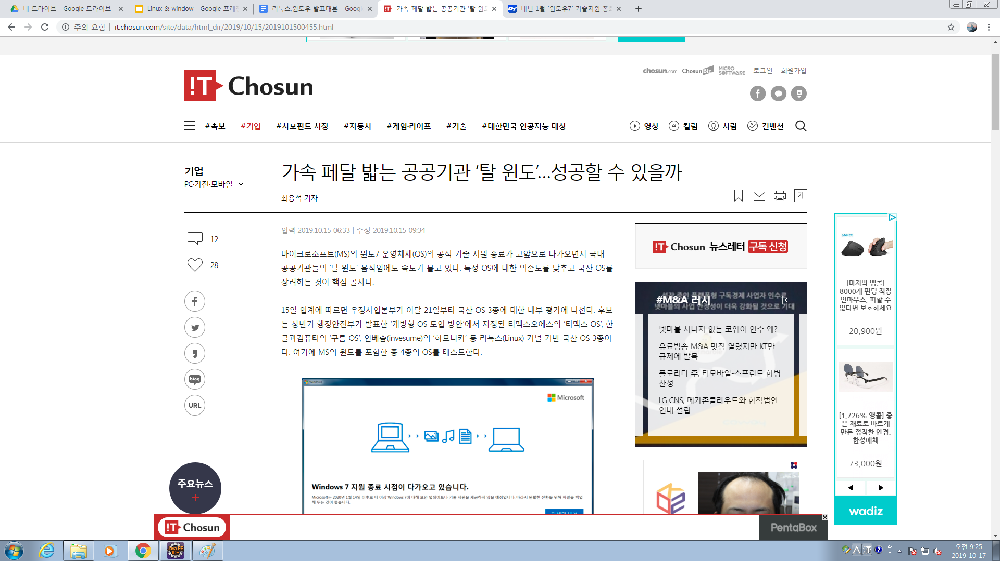
최근기사

